Slide 1
Административное право как отрасль права

Slide 2
Вопросы
1. Понятие административного права как отрасли права. Предмет административного права.
2. Метод административного права.
3. Административное право в правовой системе. Его взаимодействие с другими отраслями права.
4. Система административного права.
5. Источники административного права.
6. Принципы административного права

Slide 3
1. Понятие административного права как отрасли права. Предмет административного права

Slide 4
Административное право
отрасль права, представляющая собой совокупность правовых норм, предназначенных для регулирования общественных отношений, возникающих в связи и по поводу практической реализации исполнительной власти.

Slide 5
Предмет АП определяется исходя из положений:
1. АП регулирует управленческие отношения в соответствии с интересами государства и общества и направлено на охрану конституционных прав и свобод граждан.
2. АП регулирует общественные отношения между обеими сторонами гос.управленческих отношений (управляющей и управляемой), которые складываются по поводу осуществления ОИВ возложенных на них управленческих функций.
3. АП устанавливает виды и меры адм.принуждения, используемого государством в целях:
- предупреждения ПН;
- наказания виновных за совершение АПН;
- пресечения противоправных действий;
- возмещения имущественного ущерба, причинённого ПН.
4. АП регулирование имеет место лишь тогда, когда в правоотношении одна сторона выступает в качестве субъекта управленческой деятельности.

Slide 6
Предмет АП (принципиальный момент)
АП – это совокупность правовых норм, которыми регулируется публичное управление в государстве, в муниципальных образованиях и других публичных институтах.
Иными словами, АП регулирует отношения не только в сфере ГУ, но и в сфере управления, осуществляемого на негосударственном уровне.
В отдельных случаях государство может передавать свои государственно-властные полномочия общественным организациям или негосударственным организациям (общ-во охраны прав потребителей, частный нотариат, аудиторские фирмы)
Передача государственно-властных полномочий осуществляется на основе:
- принятия законодательного акта;
- издания ПАУ;
- заключаемого административного договора.

Slide 7
Предмет административного права
1. Управленческие отношения. Они встречаются в сфере организации и функционирования органов, осуществляющих хозяйственное, социально-культурное, административное и политическое строительство.

Slide 8
Предмет административного права
2. Отношения, возникающие в связи с обеспечением правовой защиты прав и свобод граждан. Речь идет о так называемой административной юстиции. Она представляет собой систему судебных и иных органов, рассматривающих споры между гражданами и исполнительной власти.

Slide 9
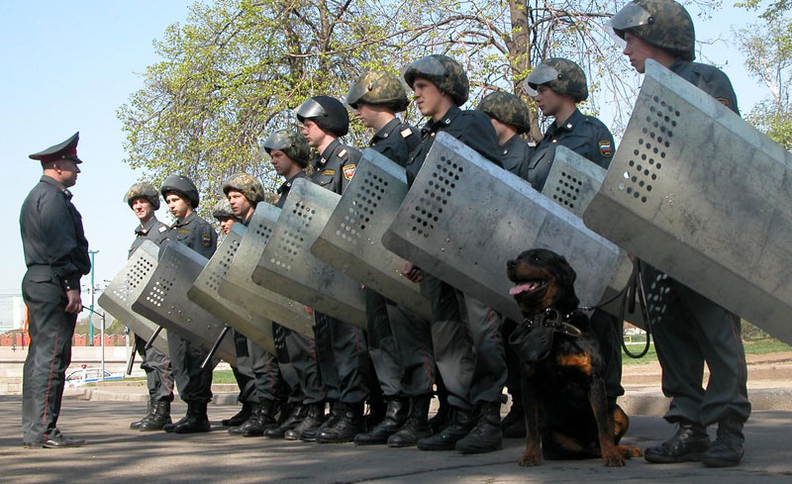
Предмет административного права
3. Административно-принудительные отношения. Возникают в сфере обеспечения общественной безопасности и общественного порядка.

Slide 10
Предмет административного права
4. Управленческие отношения внутриорганизационного характера, возникающие в процессе функционирования субъектов представительной, судебной власти и прокуратуры.

Slide 11
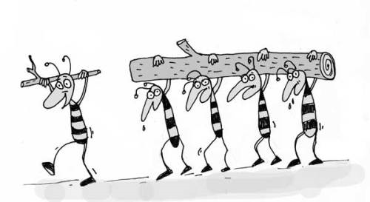
Предмет административного права
5. Отношения, которые возникают при осуществлении общественными организациями делегированными им государством специальных государственно-властных полномочий. Для всех указанных отношения характерны является то, что они возникают в области государственного управления и местного самоуправления.

Slide 12
2. Метод административного права

Slide 13
Методы административного права
Императивный (метод властных предписаний)
Диспозитивный (взаимодействие сторон)

Slide 14
Методы административного права
Предписания сторон
Метод дозволения (разрешённый вариант поведения)
Метод запрета

Slide 15
Императивный метод
Установление определенного порядка действий, предписание к действию соответствующих условий, надлежащим образом оформленные в административно-правовой норме. (метод предписаний). Несоблюдение такого порядка не влечет за собой юридических последствий, на достижение которых ориентирует норма, однако за несоблюдение предписаний может последовать административное наказание (взыскание).
Призван обеспечить безопасность установления отношений

Slide 16
Диспозитивный метод
Он проявляется в административном праве при заключении административных договоров и при перераспределении или делегировании полномочий одних органов управления другим.

Slide 17
Метод дозволения
Это предоставление выбора одного из вариантов должного поведения или так называемое управление по усмотрению – это жесткий вариант дозволения, дающий возможность проявления самостоятельности должностными лицами при решении определенных задач, но они не вправе уклониться от такого выбора. Например: при решении вопроса о привлечении лица к административной ответственности к нему могут быть применены различные административные наказания либо он может быть освобожден от ответственности.

Slide 18
Метод запрета
запрещение определенных действий под угрозой применения соответствующих административно-правовых санкций. Нарушение этого запрета влечет привлечение должностного лица к административной ответственности.

Slide 19
3. Административное право в правовой системе. Его взаимодействие с другими отраслями права.

Slide 21
АП и Конституционное право
АП берёт начало в нормах КП, детализирует и конкретизирует их.
КП закрепляет:
- права и свободы личности;
- основные принципы организации и функционирования ИВ;
- взаимоотношения ОИВ с другими ветвями власти
Приоритет норм КП!

Slide 22
АП и гражданское право
Регулируют часто схожие отношения имущественного характера.
При совпадении предмета правового регулирования, ориентир – метод (договор или административное предписание)
Ст. 2 ГК К имущественным отношениям, основанным на административном или ином властном подчинении одной стороны другой, в том числе к налоговым и другим финансовым и административным отношениям, гражданское законодательство не применяется, если иное не предусмотрено законодательством.
Ст. 8 ГК гражданские права и обязанности могут возникать из актов государственных органов и ОМСУ, которые предусмотрены законом в качестве основания возникновения гражданских прав и обязанностей;
Ст. 11 ГК защита гражданских прав в административном порядке осуществляется лишь в случаях, предусмотренных законом. Решение, принятое в административном порядке, может быть оспорено в суде.

Slide 23
Трудовое право и АП
Тесно соприкасаются, поскольку трудовые отношения возникают как правило на основе односторонних адм. актов, которым предшествуют контракты об условиях будущей работы.
Правовой акт должностного лица требуется и при прекращении трудовых отношений, для юр.оформления суб.прав, связанных с трудовой деятельностью (отпуск, выход на пенсию).
Особенно тесное взаимодействие АП и ТП при регулировании государственно-служебных отношений.

Slide 24
АП и уголовное право
Границы действия их норм определяются характером и направленностью соответствующих запретов:
- преступление;
- административное правонарушение.

Slide 25
АП и финансовое право АП и земельное право
Отрасли, смежные с АП
Преобладающее значение имеет такой механизм их соотношения, при котором значительная часть общественных отношений, отнесённых к предмету регулирования названных отраслей, регулируется с помощью адм.-правовых средств:
- установление налогов;
- обеспечение налоговых поступлений;
- правовая защита налоговых и земельных отношений.
Государственные финансы – особый объект г.у., охватывающий все области,
отрасли и сферы государственной деятельности, а не только деятельность ОИВ.

Slide 26
АПП и ГПП
ГПК предусматривает рассмотрение ряда дел, возникающих из административных правонарушений (служебные споры!)

Slide 27
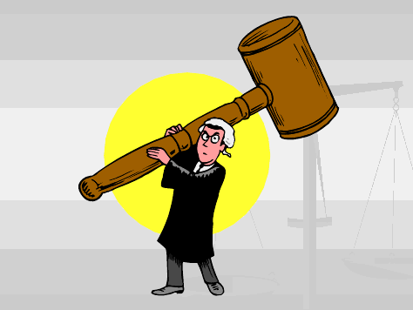
4. Система административного права

Slide 28
АПН, институты, подотрасли
АП, являясь частью правовой системы, имеет собственную внутреннюю структуру, характеризующуюся непосредственной связью входящих в неё АПН, институтов, подотраслей права.
- АПН – аттестация государственных служащих;
-АПИнститут – институт ПАУ;
- подотрасль АП – Служебное право, Административно-деликтное право.

Slide 29
АП и административное законодательство
Необходимо различать систему АП и систему действующего административного законодательства.
АП и адм. законодательство – неразрывные понятия, взаимоотношения которых и обуславливают дальнейшее совершенствование механизма административно-правового регулирования.

Slide 30
Система АП – 2 части:
1. Общая:
- нормы устанавливающие принципы ГУ;
- АПС граждан;
- АПС ОИВ и иных субъектов управления;
- АПС госслужащих;
- Формы и методы ГУ;
- Административное принуждение (АО);
- Контроль и надзор в ГУ.
2. Особенная:
- Управление в экономике;
- Управление в социально-культурной области;
- Управление в административно-политической области

Slide 31
5. Источники административного права

Slide 32
Виды источников АП
Международные правовые акты
Конституция РФ
ФКЗ
ФЗ
Законы субъектов РФ
Указы и распоряжения Президента РФ
Постановления и распоряжения Правительства РФ
Акты органов исполнительной власти

Slide 33
6. Принципы административного права

Slide 34
Принципы АП
основополагающие идеи, обосновывающие предназначение этой правовой отрасли.
Конституция закрепляет принципы деятельности исполнительной власти, важнейшими из которых являются принципы народовластия; единства системы исполнительной власти, принцип федерализма.

Slide 35
Принцип народовластия
означает подотчетность и подконтрольность исполнительной власти, формируемых ею органов и их должностных лиц народу - носителю суверенитета Российской Федерации.
Подотчётность
Непосредственная (директивная)
Опосредованная

Slide 36
Директивная (непосредственная) подотчетность
означает обязанность ОГВ (должностного лица) осуществить действие, установленное федеральным законом, н-р, представить достоверную информацию об исполнении поручения.
Так, непосредственная подотчетность Правительства РФ Государственной Думе проявляется в бюджетной сфере: Правительство является госорганом, ответственным за разработку федерального бюджета, и отчитывается о его исполнении (п. «а» ч. 1 ст. 114 Конституции).
Осуществляя право законодательной инициативы, Правительство РФ ответственно за финансовые обязательства государства и обязано представить Государственной Думе отчет об исполнении федеральных законов в части расходования бюджетных средств (ч. 3 ст. 104 Конституции).

Slide 37
Косвенное (опосредованное) воздействие на исполнительную власть
представительный орган народовластия санкционирует деятельность соответствующего публичного органа, н-р, участвует в его формировании, назначении его высших должностных лиц, либо выражает недоверие соответствующему органу.
Так, согласно п. «а» и «б» ч. 1 ст. 103 Конституции к ведению Государственной Думы относятся дача согласия Президенту РФ на назначение Председателя Правительства РФ; решение вопроса о доверии Правительству РФ.

Slide 38
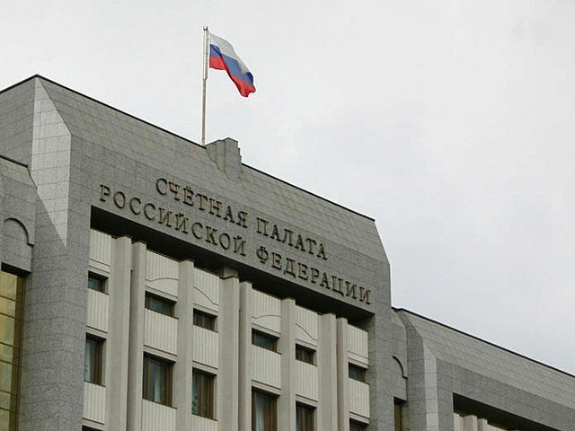
Подконтрольность исполнительной власти представительным органам
проявляется в области финансово-бюджетной деятельности.
Например, обе палаты Федерального Собрания участвуют в формировании Счетной палаты РФ - постоянно действующего органа финансового контроля (п. «и» ч. 1 ст. 102 и п. «д» ч. 1 ст. 103 Конституции).
Контрольные полномочия Счетной палаты распространяются на все публичные органы.

Slide 39
Принцип народовластия
Одной из форм народовластия является участие граждан в деятельности министерств, ведомств и иных исполнительно-распорядительных органов.
Представители общественных объединений, деловых кругов, ученые, иные лица входят в состав коллегий министерств, ведомств, экспертных (научно-технических) советов. Указанные коллегиальные органы обсуждают проекты важнейших НПА соответствующего министерства, ведомства.

Slide 40
Принцип единства системы исполнительной власти
ФОИВ и ОИВ субъектов РФ образуют единую систему исполнительной власти.
Таким образом, принцип единства ФИВ означает прежде всего подчинение нижестоящего органа решениям вышестоящего.
Вместе с тем Конституция ограничивает пределы единства исполнительной власти федеральными полномочиями и предметами совместного ведения Российской Федерации и субъектов РФ.
Из этого прежде всего следует, что ОИВ субъектов РФ, в компетенцию которых не входят функции и полномочия указанных двух групп, не являются элементом единой системы исполнительной власти.
Субъекты РФ вправе создавать неподотчетные федеральному центру ОИВ, действующие в сферах коммунального хозяйства, экологии, социального и культурного развития, информатики.

Slide 41
Юридическим выражением единства системы исполнительной власти является конституционный статус территориальных органов ФИВ.
В силу ч. 1 ст. 78 Конституции ФОИВ для осуществления своих полномочий могут создавать свои территориальные органы и назначать соответствующих должностных лиц.
Конституция не предусматривает необходимость согласования с государственными органами субъектов РФ в процессе создания названных территориальных органов.
Территориальные органы находятся в единоначальном подчинении вышестоящего федерального органа, в систему которого они входят.
Таким образом, единство системы исполнительной власти на федеральном уровне означает обязательность решений федерального Правительства для правительств и иных ОИВ субъектов РФ.
На отраслевом и межотраслевом уровнях единство исполнительной власти обеспечивается в системах министерств и ведомств Российской Федерации.

Slide 42
принципа федерализма
В содержании данного принципа Конституция выделяет следующие основные элементы (ч. 3 ст. 5): 1) единство системы государственной власти. Согласно п. «г» ст. 71 и ч. 1 ст. 77 Конституции к ведению Российской Федерации отнесено установление системы федеральных органов законодательной, исполнительной и судебной власти и общих принципов организации ОГВ субъектов РФ;
2) разграничение полномочий и предметов ведения между ФОГВ, ОГВ субъектов РФ и муниципальными органами.

Slide 43
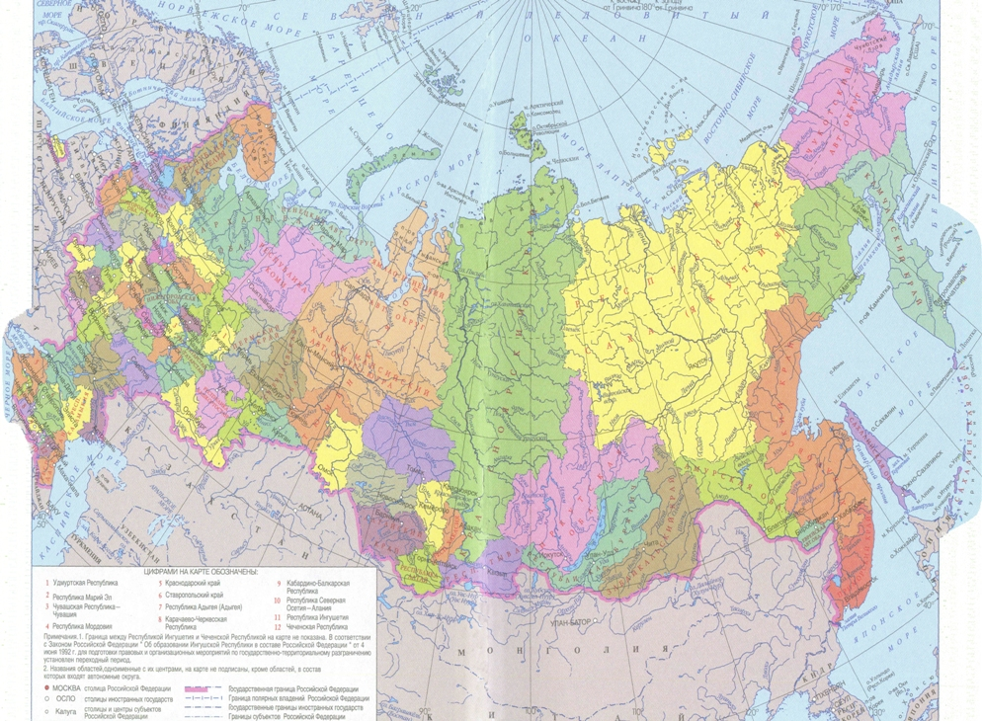
принцип равноправия всех субъектов РФ
(ч. 1 и 4 ст. 5 Конституции).
Однако реализация этого принципа сопряжена с объективными трудностями.
Различия в статусе субъектов РФ подтверждаются:
а) дифференциацией их социального и экономического развития;
б) численностью населения;
в) различиями сырьевых и продовольственных ресурсов.

Slide 44
субъективные юридические критерии, свидетельствующие о различиях правового положения субъектов РФ
различия культурного развития и национального самосознания народов России.
В соответствии с Конституцией народы и народности, ведущие кочевой образ жизни, и граждане урбанизированных регионов должны обладать равными правами, однако их национальный уклад жизни препятствует фактическому достижению такого равноправия.

Slide 45
объективные юридические критерии, свидетельствующие о различиях правового положения субъектов РФ
В силу ст. 5 Конституции правовое положение государства в составе Федерации закреплено только для республик — субъектов РФ.

Slide 46
Действующая Конституция не предоставляет республикам статуса суверенного государства, однако это не препятствует закреплению принципа суверенитета в конституциях некоторых республик.
Договорные отношения ФОИВ с ОИВ субъектов РФ нельзя рассматривать как равноправные: эти взаимоотношения возникают внутри единой системы исполнительной власти, что предопределяет объективные различия в объеме полномочий на федеральном уровне и на уровне субъектов РФ.
Именно этот аспект взаимоотношений закреплен в ч. 4 ст. 5 Конституции, в соответствии с которой во взаимоотношениях с федеральными органами государственной власти все субъекты Федерации между собой равноправны.

Slide 47
Принципы АП
Принцип законности
Принцип гласности
Принцип приоритета интереса личности
Принцип ответственности

